Slide 1



Khởi
động
Khởi
động

Slide 3





Slide 5


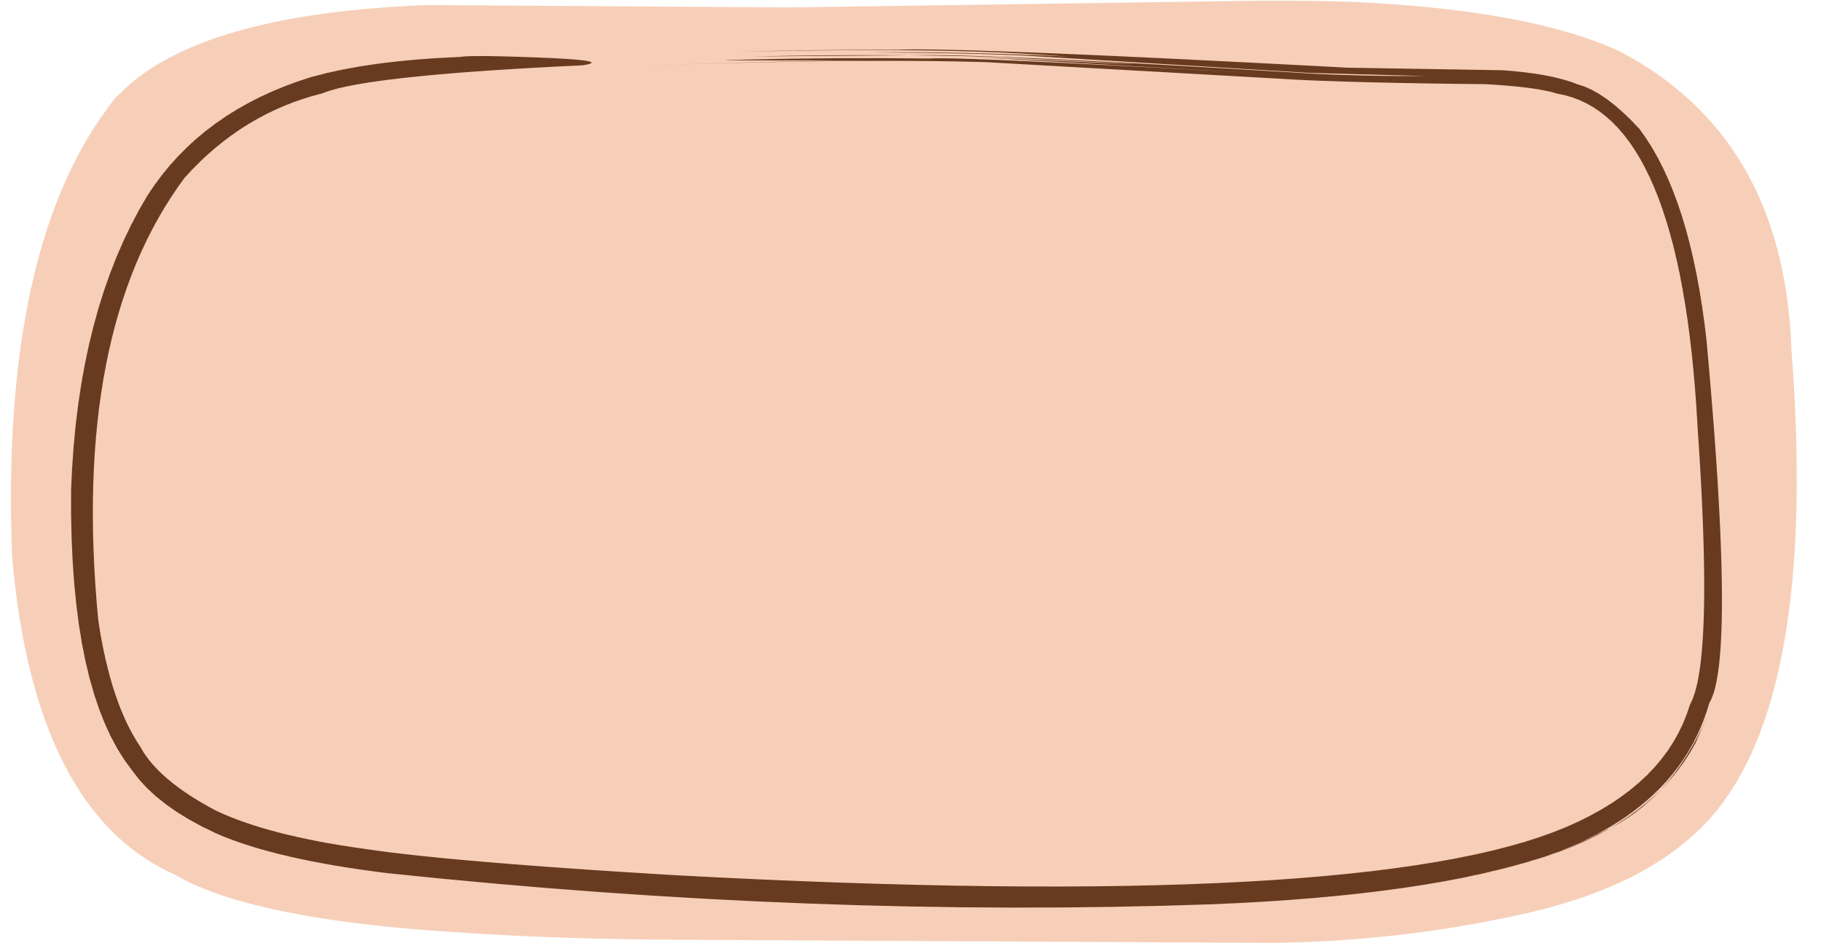




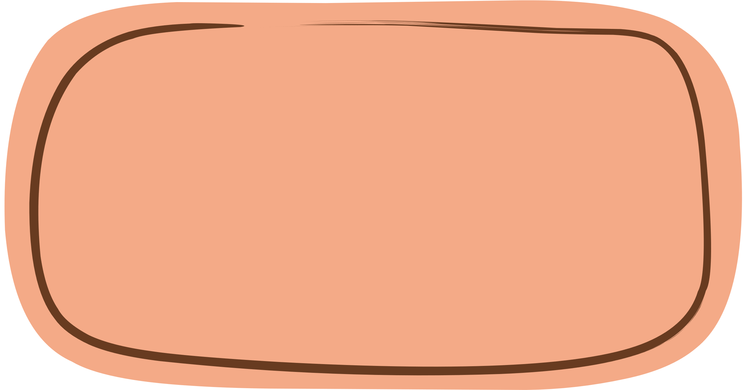



Đoạn 1
Từ đầu đến chè Tà Xùa.
Đoạn 2
Tiếp theo đến … đi khắp thế giới
Đoạn 3
Đoạn còn lại

Slide 7
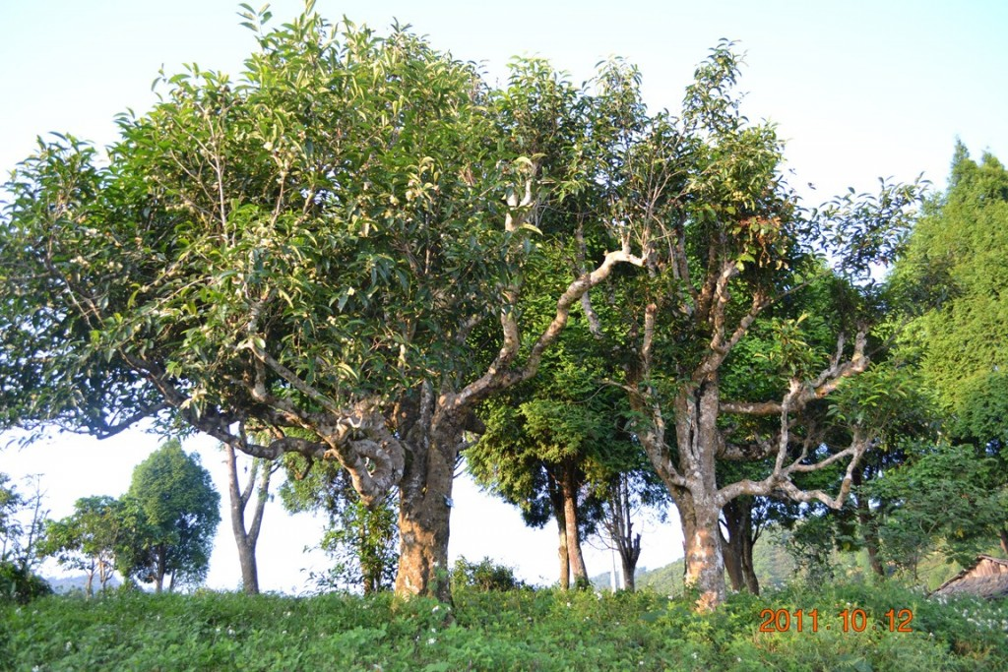
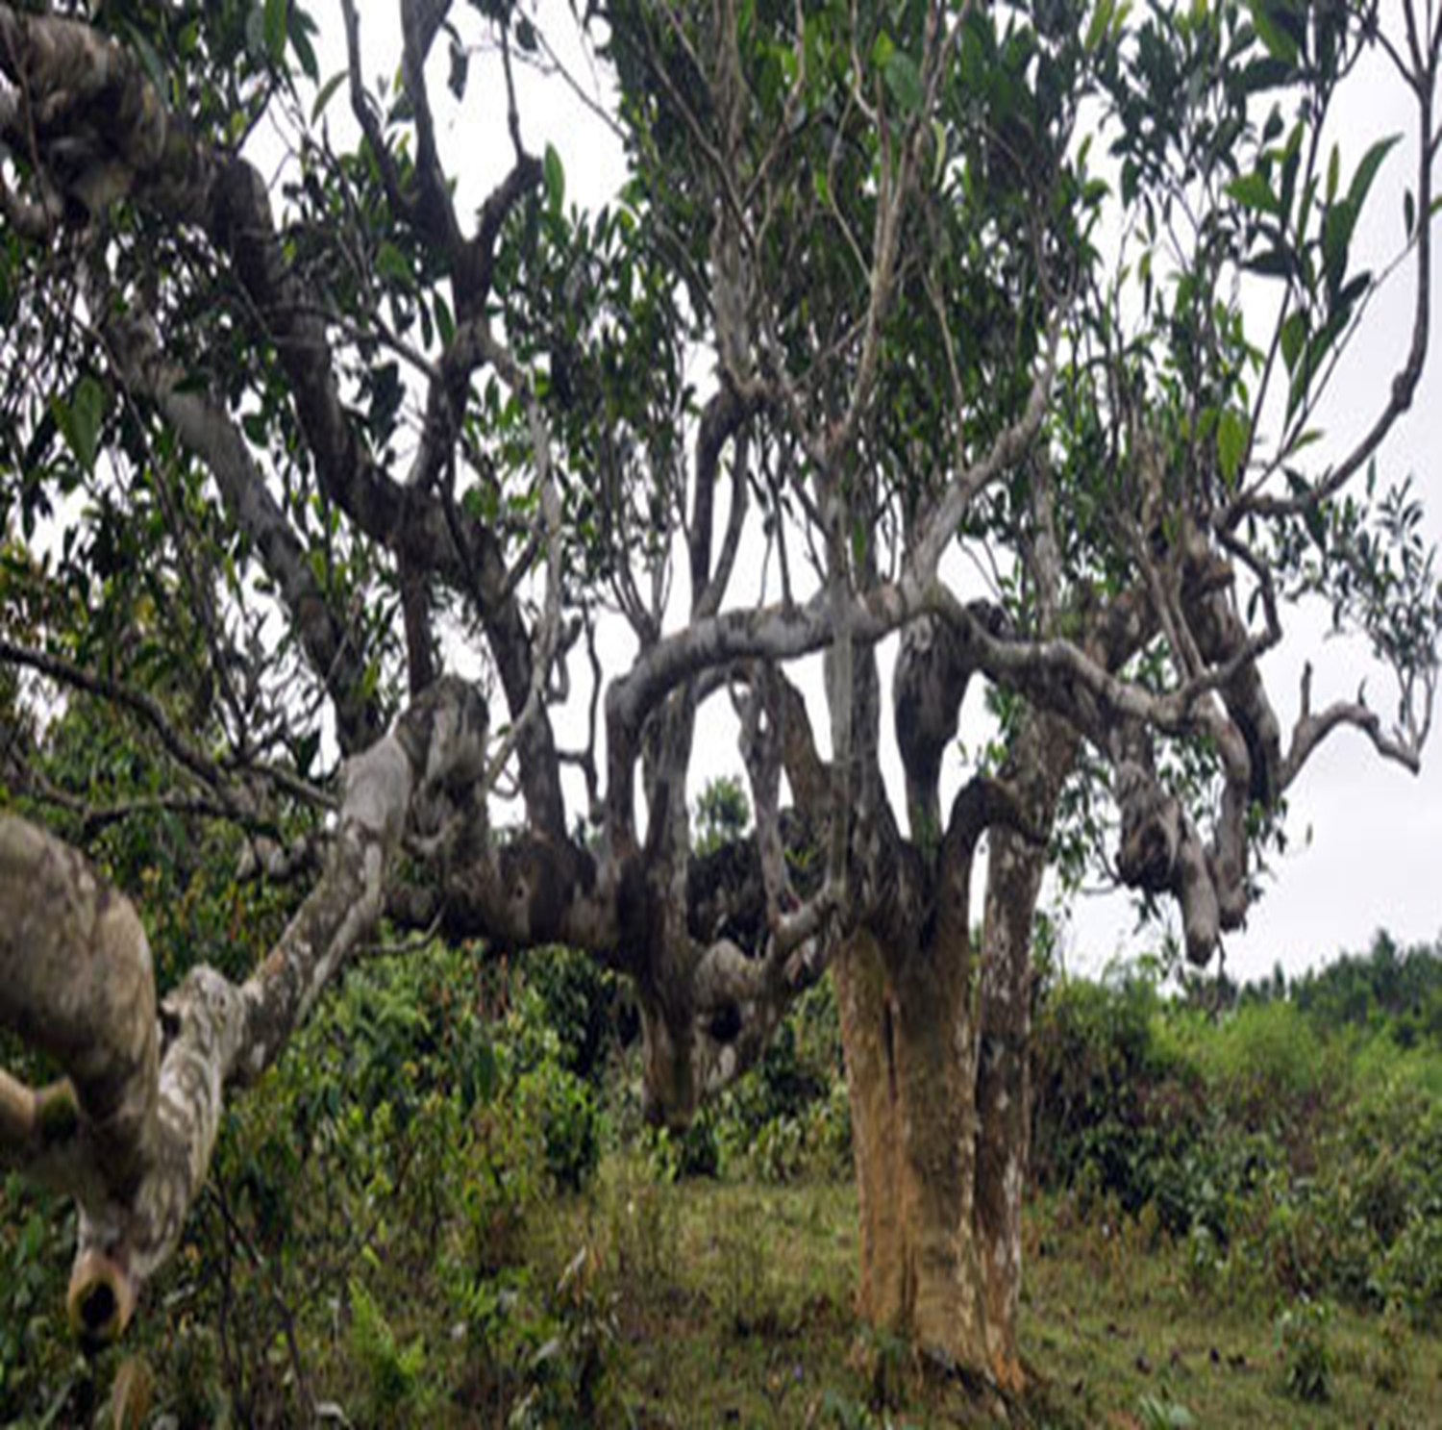

Slide 9
Mẹ bảo cứ nghĩ đến chén nước chè trong veo, hương thiên nhiên nồng nàn, nóng đến sưởi ấm bàn tay là muốn đến Tà Xùa ngay.

Slide 11
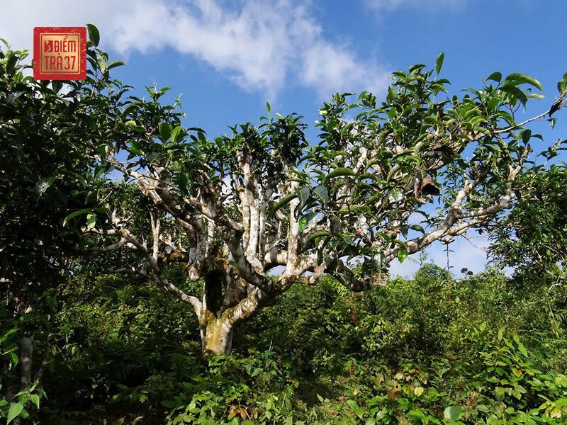
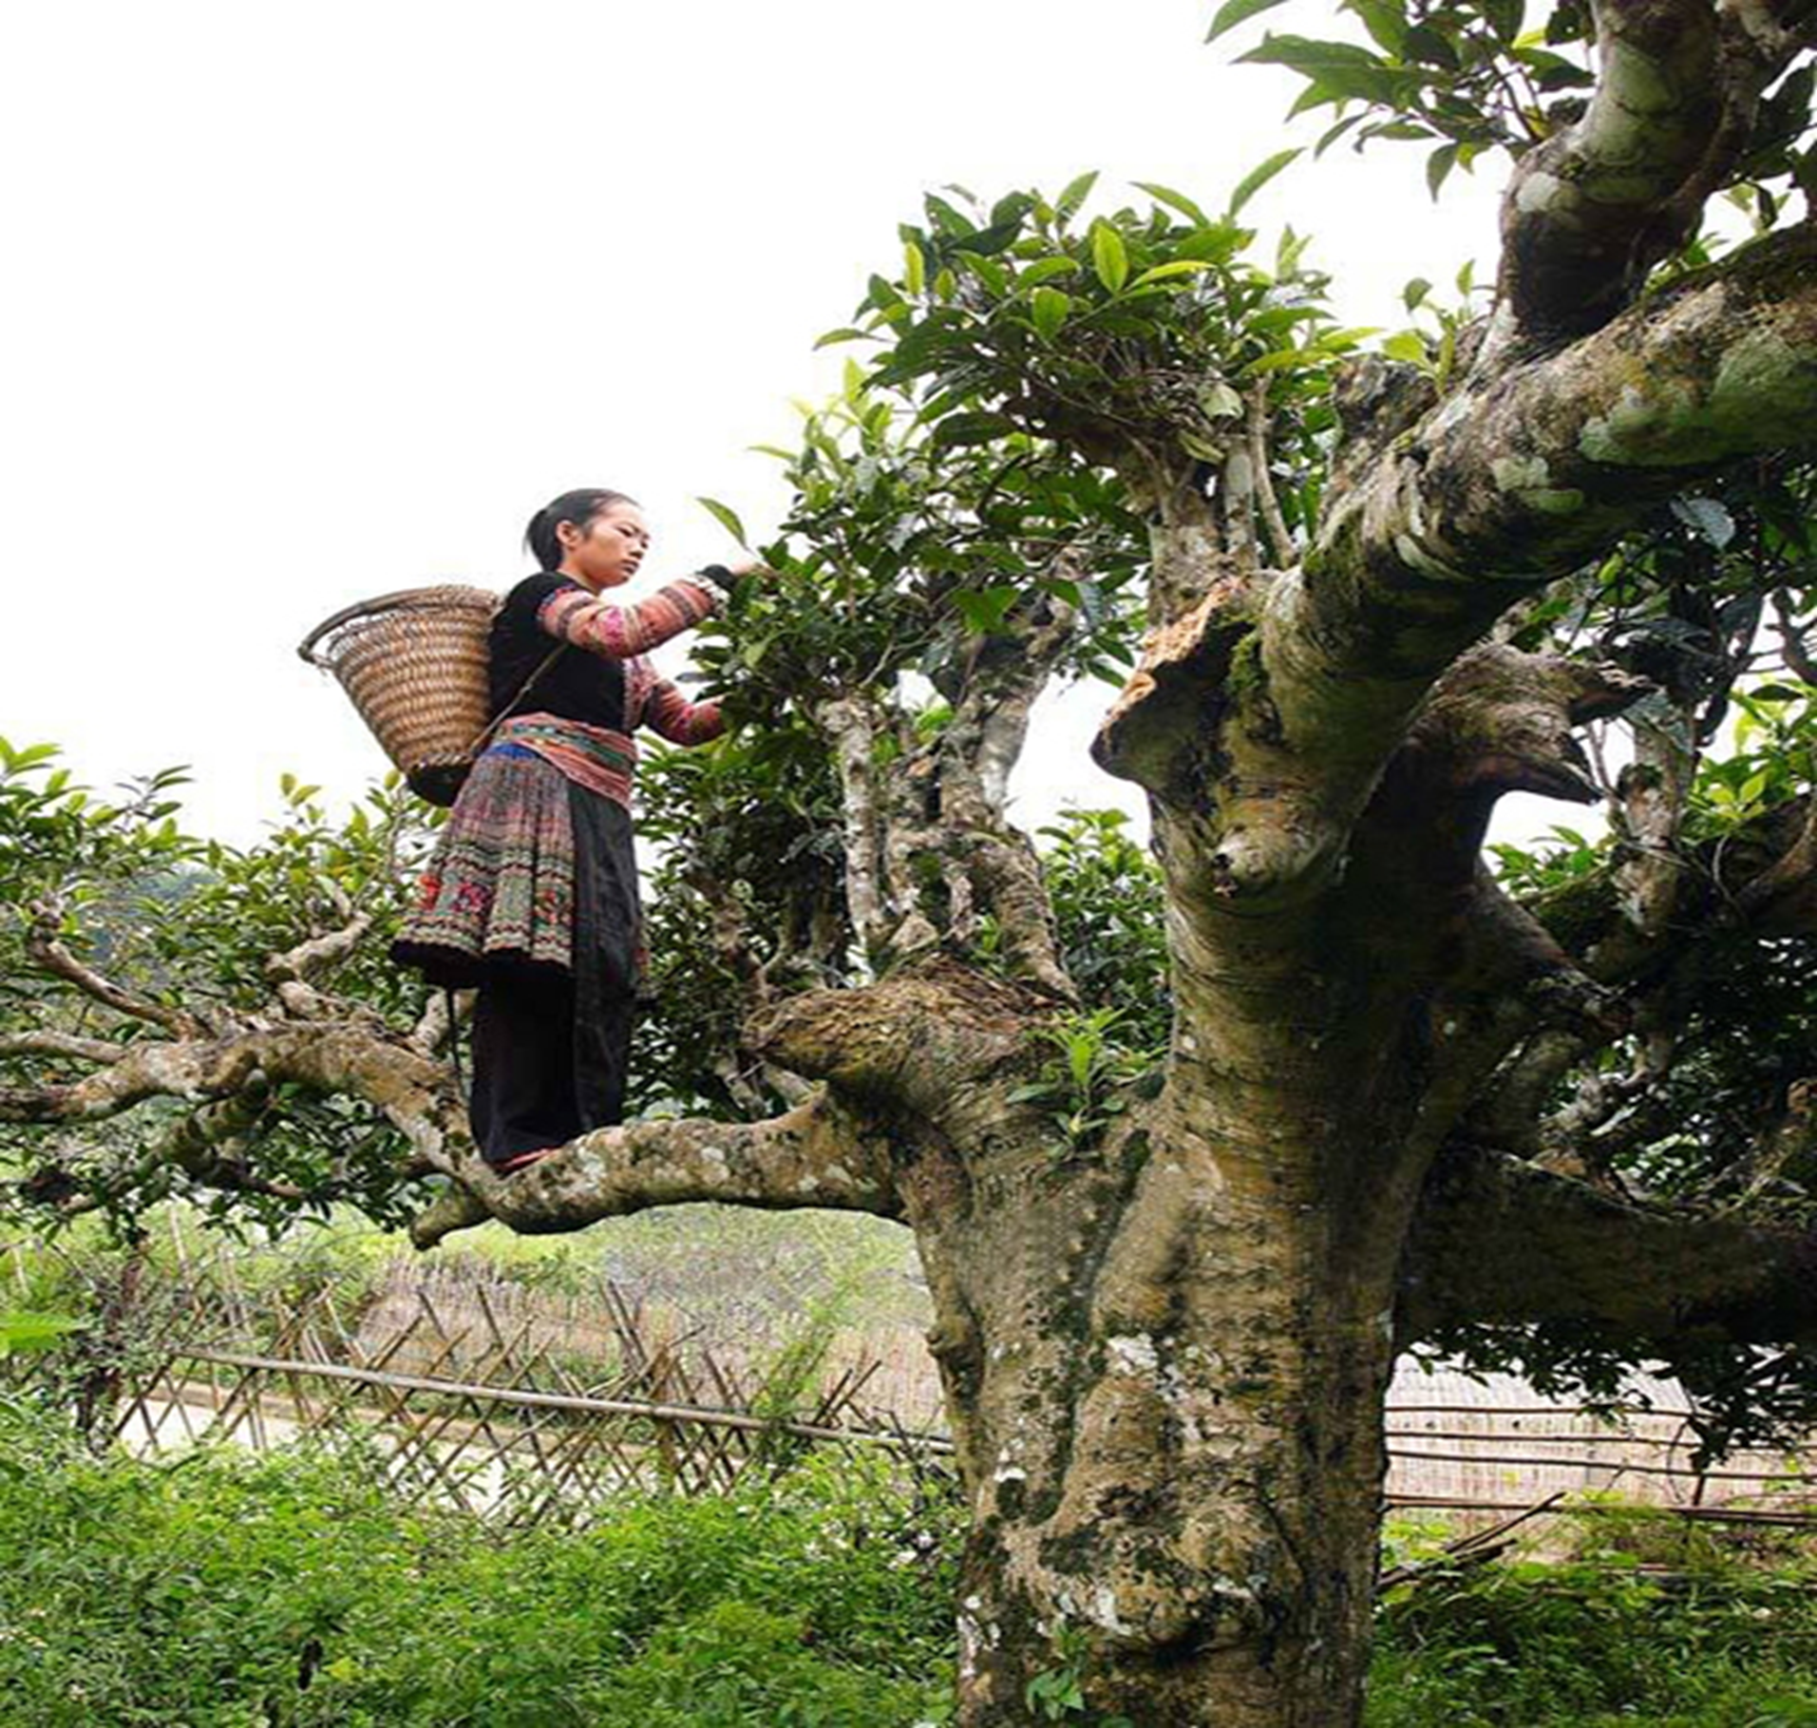

Slide 12
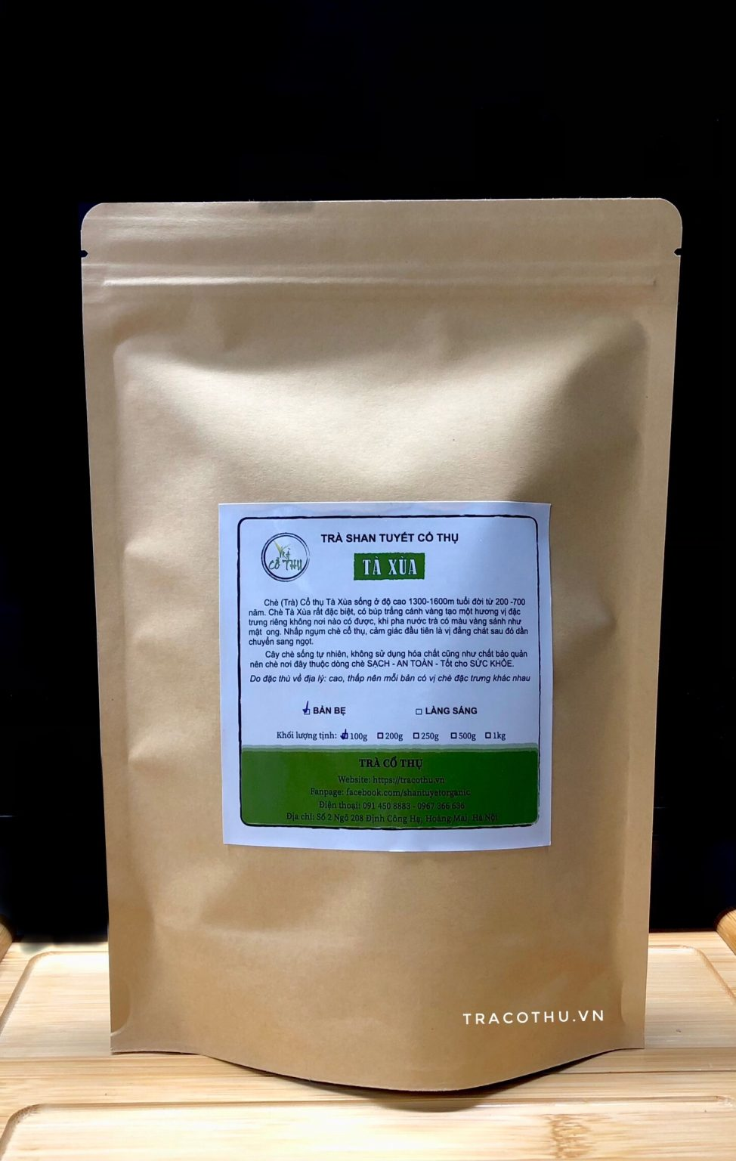
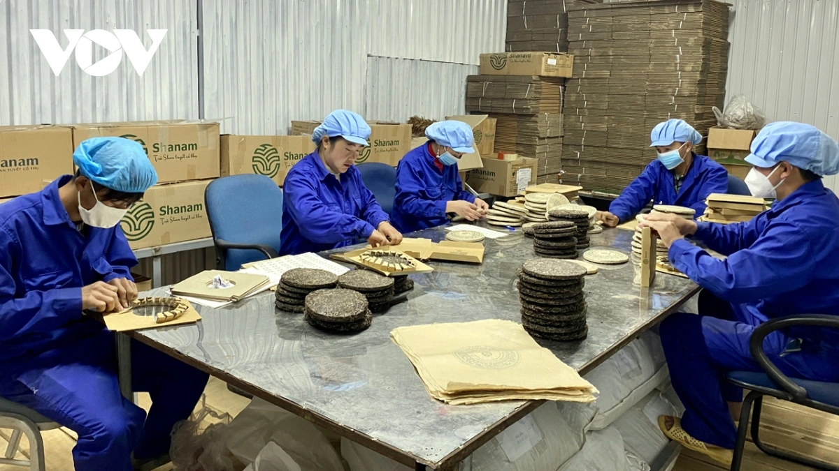
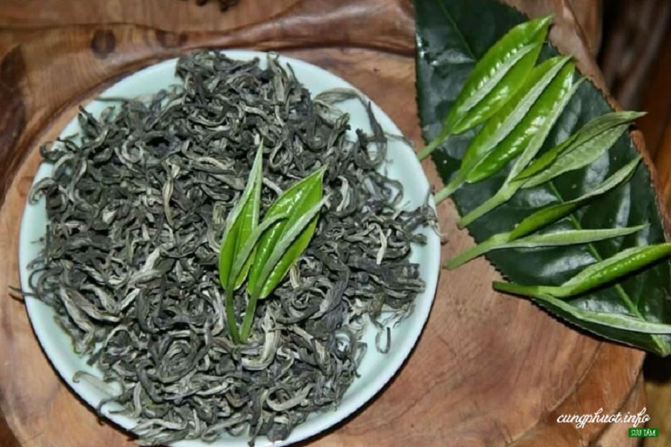
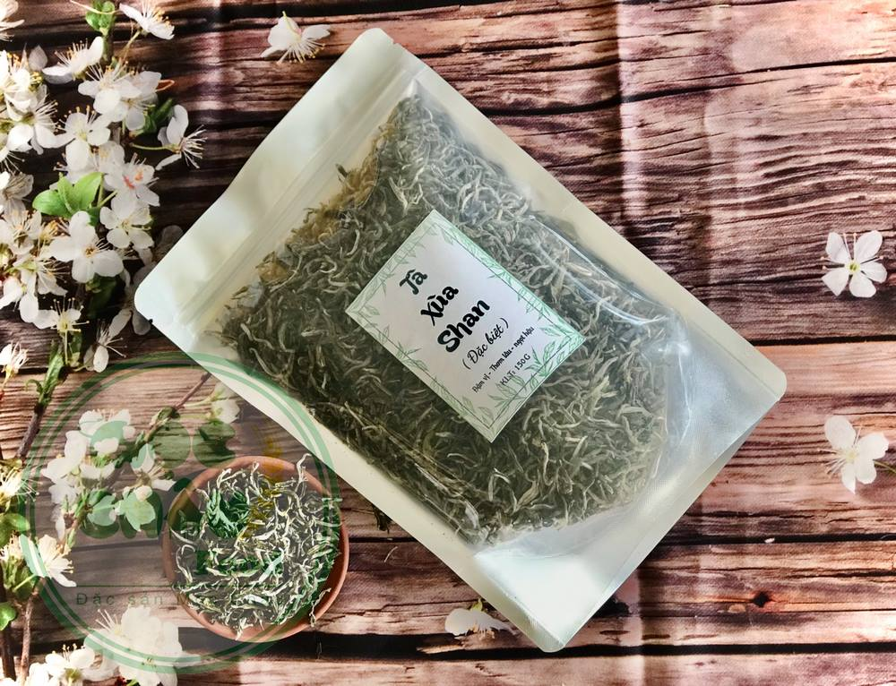
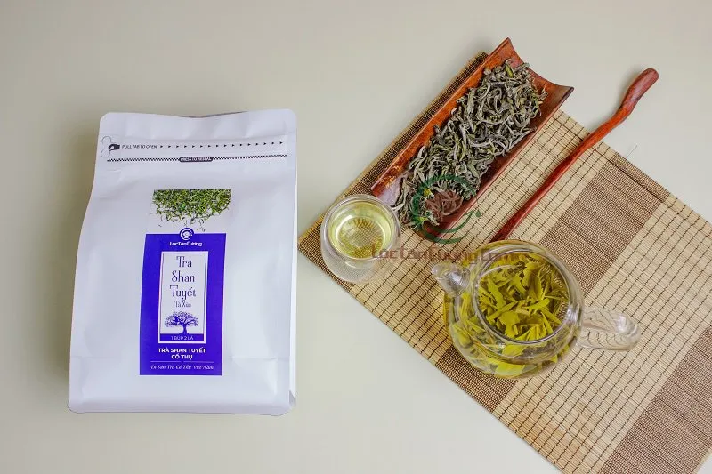

Slide 14



Nội dung bài
Búp chè trên những cây cổ thụ Tà Xùa mang những nét đặc trưng về búp, lá, vị chè. Đó là niềm tự hào của những người con quê hương, nơi có sản vật ấy. Ước mong lan toả và giới thiệu sản vật quê hương tới thật nhiều người luôn là ấp ủ, khát khao của những người con yêu quê hương.

Slide 15





Slide 17


Slide 18

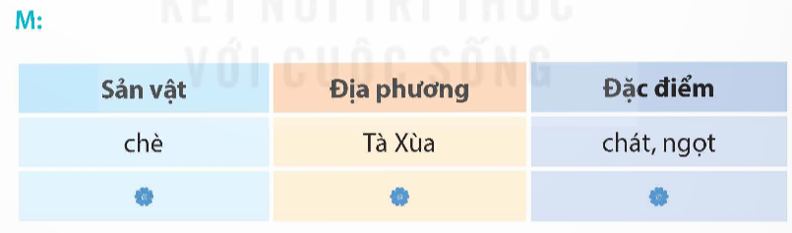
1. Tìm từ ngữ gọi tên sản vật của một số địa phương mà em biết và nêu đặc điểm của những sản vật đó.

Slide 19
Sản vật | Địa phương | Đặc điểm
chè | Tà Xùa | chát, ngọt
sữa | Mộc Châu | thơm, mát, bùi
bánh cáy | Thái Bình | thơm, cay nồng
bánh cu đơ | Hà Tĩnh | ngọt, thơm
Nước mắm Cát Hải | Hải Phòng | thơm, giàu đạm

Slide 20
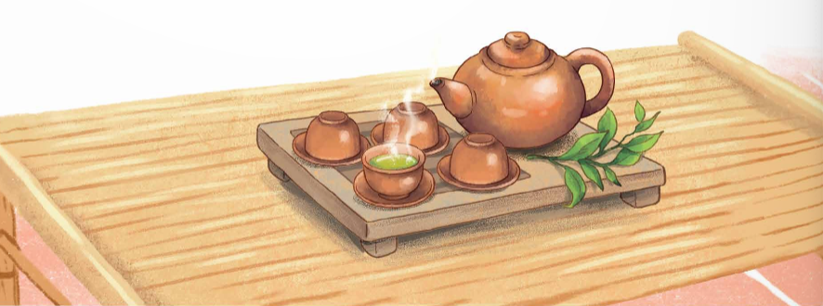
2. Đặt một câu ghép nói về sản vật của một địa phương, trong câu có chứa từ ngữ đã tìm được ở bài tập 1.
– Em rất thích nhãn lồng của Hưng Yên vì quả to, tròn, ngọt lịm.
– Vì bánh cáy của Thái Bình rất dẻo, béo và bùi nên ai ăn cũng thích

Slide 21
DẶN DÒ
DẶN DÒ

Slide 22



